Slide 1


Webcasts TechNet Live
Sécurité et disponibilité dans Windows Server 2008
Fabrice Meillon & Stanislas Quastana, CISSP
Architectes Infrastructure
Microsoft France
http://Blogs.technet.com/longhorn

Slide 2
Scénarios
Améliorer le
Contrôle
Flexibilité:
Consolider et rationnaliser
Elever la
sécurité
Administration
Serveur
Virtualisation de Serveurs
Sécurité & respect des politiques
Plateforme
Web & Applications
Accès centralisé aux applications
Haute disponibilité
Réseau d’agences
http://www.microsoft.com/windowsserver/longhorn/highlights.mspx

Slide 3
Sécurité et respect des politiques

Slide 4

Windows 2008 et la sécurité
Résilience du système
  Intégrité du code
  Renforcement des services Windows
  Contrôle de l’usage des périphériques
  Mise à jour du système
Fonctions réseaux
  Pare-feu bidirectionnel / IPSec
  Network Access Protection (NAP)
User Account Control (UAC)
Internet Explorer 7
  Filtre Anti-phishing, mode protégé
Démarrage sécurisé et chiffrement intégral
de volume (BitLocker)
Active Directory / Right Management Services
Crypto Next Generation, Active Directory / Certificates Services
Amélioration de la résistance du système par réduction de la surface et des vecteurs potentiels d’attaques.
+
Protection des données et
informations
Notes:
4

Slide 5






Durcissement des services Windows
Établissement d’un profil pour les services Windows indiquant les actions autorisées pour le réseau, le système de fichiers et le registre
Conçu pour bloquer les tentatives de détournement d’un service Windows pour écrire à un endroit qui ne fait pas partie du profil du service
Réduit le risque de propagation d’un logiciel malveillant (ex: Blaster, Sasser…)
Système de fichiers
Registre
Réseau

Slide 6
Protection des données avec BitLocker Drive Encryption
BitLocker est un moyen de chiffrer intégralement un volume sous Windows Vista et Longhorn
  L’objectif est de se protéger l’information contenue sur le disque en cas de vol.
  Combiné avec l’utilisation d’un TPM (version 1.2c et plus)
En complément du RODC, BitLocker aide à réduire la surface d’attaque des serveurs hébergés dans des locaux moins sécurisés que des centres de données
  …BitLocker peut aussi permettre aux administrateurs de se débarrasser des vieux disques durs sans pour autant les détruire physiquement (en chiffrant tous les volumes et en « perdant » la clé de chiffrement)

Slide 7
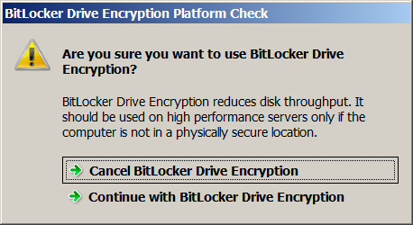
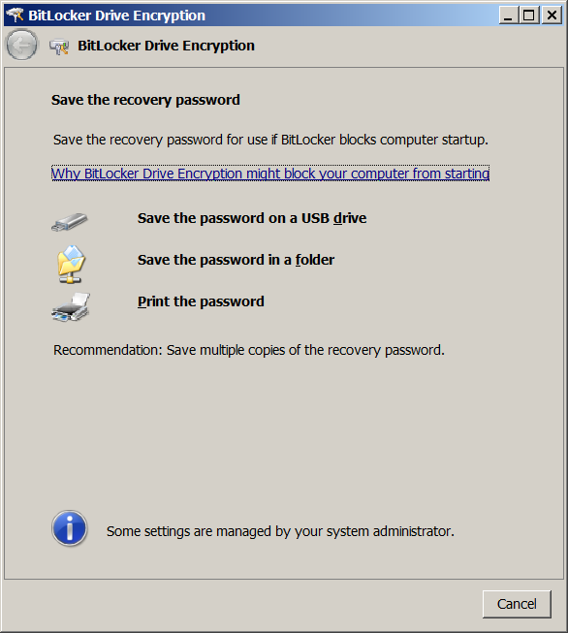
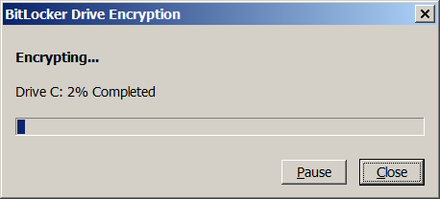
BitLocker dans Windows Server 2008
S’installe depuis le Server Manager dans la partie Add Features.

Slide 8
Active Directory Right Management Services
AD RMS (RMS v2) est inclus dans le système sous la forme de rôle
  Téléchargeable séparément dans la version précédente
L’enregistrement du serveur ne nécessite plus de connexion au Microsoft Enrollment Service
  De même, plus de problème de durée pour la validité du certificat du serveur RMS
AD RMS s’intègre désormais avec AD FS
  Utile pour des échanges extra-entreprise
    Utilisation nécessitant Microsoft Passport pour ce scénario avec RMS
  Nécessite cependant l’utilisation du client AD RMS :
    Fourni en standard dans Windows Vista
    Disponible avec le Service Pack 2 de RMS

Slide 9
AD RMS - Suite
L’administration se fait désormais via une console MMC
  vs interface web dans la version précédente
Délégation possible de l’administration grâce à de nouveaux rôles d’administrateurs RMS
  AD RMS Entreprise Administrator
  AD RMS Template Administrator
  AD RMS Auditors
Pack d’administration (MP) pour MOM
Administration scriptable
  Les opérations communes d’administration sont automatisables (utilisation d’une API)

Slide 10
Crypto Next Generation (CNG)
Nouveau Framework Crypto (par rapport à Crypto API)
  Simplification du développement de fournisseurs de cryptographiques
  Capacité en mode noyau et utilisateur d’utiliser ses propres implémentations (y compris algorithmes propriétaires)
  Implémentation de façon native des algorithmes ECC (ECDSA, ECDH), SHA2 (Suite-B)
CNG satisfait les exigences Critères Communs (EAL 4+) et FIPS (140-2 niv 2) pour l’isolation forte et l’audit
  Et va être soumis pour certification auprès des organismes concernés
En termes de flexibilité, CNG permet aux entreprises d’insérer si besoin leurs propres algorithmes
CNG devient l’API cryptographique recommandée
  Cryptographic Next Generation Software Development Kit for Windows Vista
    Complément du Software Development Kit for Windows Vista and .NET Framework 3.0 Runtime Components

Slide 11
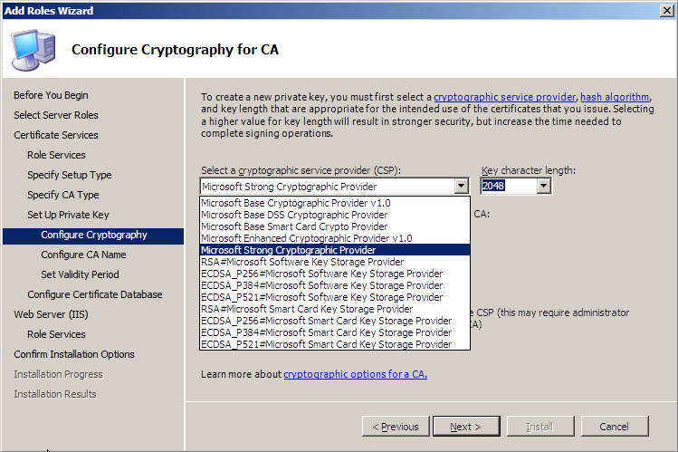

Slide 12
Active Directory Certificate Services
Consiste en 4 services (ou composants) :
  Certification Authority
  Certification Authority Web Enrollment (CAWE)
  Online Certificate Status Protocol (OCSP)
    Nouveau service conforme à la RFC 2560
  Microsoft Simple Certificate Enrollment Protocol (MSCEP)
    Intégration en natif du Simple Certificate Enrollment Protocol (SCEP)
      Add-on pour Certificate Services de Windows Server 2003 R2
  Installation des rôles en mode sans attente ou interactif via Add Roles Wizard du Server Manager
    Le Roles Management Tool gère les dépendances internes et installe les composants manquants
    Définition de valeurs par défaut pour l’ensemble des étapes
    Amélioration de l’ergonomie et des capacités de diagnostic
  Outil PKIView

Slide 13
Révocation de certificats
La révocation basée sur les CRL et delta CRL n’est pas adaptée à l’ensemble des scénarios
  CRL de taille importante, connexion RPC, contrôle de révocation au moment du boot
Nouveau service OCSP Responder dans Windows Server 2008
Nouveau client OCSP dans Windows Vista
Intégration OCSP stapling dans les protocoles Kerberos et SSL

Slide 14
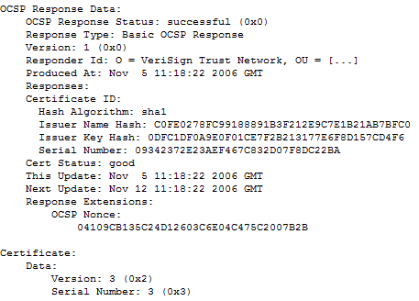





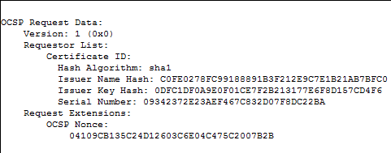
Principe de fonctionnement d’OCSP
Serveur avec certificat
Répondeur OCSP
Réponse OCSP
3
1
2
Requête OCSP
4
Client OCSP

Slide 15
Network Access Protection (NAP)

Slide 16
A quoi sert NAP ?
NAP est composé de composants clients et de composants serveurs qui permettent de définir l’état de conformité logicielle et système souhaité pour les ordinateurs se connectant à un réseau d’entreprise
NAP n’est pas conçu pour sécuriser un réseau vis à vis d’utilisateurs malveillants. Il a été conçu pour aider les administrateurs à maintenir la bonne santé des postes sur le réseau, ce qui permet ainsi d’assurer un meilleur niveau d’intégrité sur l’ensemble du réseau de l’entreprise

Slide 17
Network Access Protection
La surcouche santé des réseaux
Validation vis à vis de la politique
  Détermine si oui ou non les machines sont conformes avec la politique de sécurité de l’entreprise. Les machines conformes sont dites “saines” (ou « en bonne santé »)
Restriction réseau
  Restreint l’accès au réseau selon l’état de santé des machines
Mise à niveau
  Fournit les mises à jour nécessaires pour permettre à la machine de devenir “saine”. Une fois “en bonne santé”, les restrictions réseau sont levées
Maintien de la conformité
  Les changements de la politique de sécurité de l’entreprise ou de l’état de santé des machines peuvent résulter dynamiquement en des restrictions réseau

Slide 18


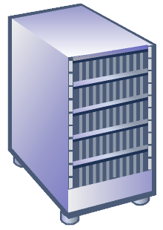


Architecture & principe général
Réseau de l’entreprise
Réseau restreint (« quarantaine »)
Remediation
Servers
(antivirus, système de maj de correctifs…)
System Health
Servers
(défini les pré requis du client)
Les voici
Mise à jour du serveur Radius avec les politiques en cours
Puis je avoir les mises à jour ?
Demande d’accès ?
Voici mon nouveau status
Puis je avoir accès ?
Voici mon status actuel
Est ce que le client doit être restreint en fonction de son status?
En accord avec la politique, le client n’est pas à jour. Mise en quarantaine et demande au client de se mettre à jour
Vous avez droit à un accès restreint tant que vous n’êtes pas à jour
En accord avec la politique, le client est à jour
Accès autorisé
Client
Network
Access
Device
(DHCP, VPN, 802.1x
IPSec, passerelle TS)
Network Policy
Server
Le Client obtient l’accès complet au réseau d’entreprise
Notes:
7/16/2007 12:41 PM
18
© 2003-2004 Microsoft Corporation. All rights reserved.
This presentation is for informational purposes only. Microsoft makes no warranties, express or implied, in this summary.

Slide 19


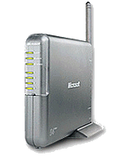
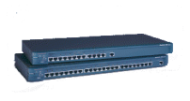
Composants de NAP
Serveur(s) de
remèdes
Serveur(s) de
politique
Mises à jour
Stratégie de santé
États de santé
Demandes
d’accès
au réseau
Client
Serveur RADIUS
Network Policy
Server (NPS)
Clients d’application (QEC)
(DHCP, IPsec, 802.1X, VPN)
Certificat de
santé
Serveur de quarantaine
(QS)
Agent de quarantaine (QA)
Périphériques d’accès au réseau
(DHCP, 802.1X, VPN, TS) &
Autorité d’enregistrement santé (HRA)
Agents de santé (SHA)
MS et tiers
System Health Validators
(SHV) MS et tiers
Serveur de remèdes
  Remediation Server
Client
  System Health Agent
  Quarantine Agent
  Quarantine Enforcement Client
Serveur(s) de politique
  Policy Server
Network Policy Server
  Quarantine Server
  System Health Validator
Périphériques d’accès au réseau
  Quarantine Enforcement Server
RS
PS
QS
SHA
SHV
QA
QEC
QES

Slide 20
Mécanismes de restrictions d’accès
DHCP
  Le serveur DHCP contrôle l’accès en définissant les routes et les paramètres IP du client DHCP
  Nécessite une mise à jour du serveur DHCP (LH ou solution partenaire NAP)
802.1x
  Ports contrôlés vs ports non contrôlés
  Quarantaine par mise en place de filtres IP ou par affectation à un VLAN
VPN
  Les serveurs VPN contrôlent l’accès en appliquant des filtres IP
  Nécessite une authentification basée sur PEAP
IPSec
  Mécanisme d’isolation au niveau hôte
  Si vous utilisez déjà IPSec pour l’isolation de domaine ou de serveurs
    NAP peut s’appuyer sur ce qui est d’ores et déjà en place pour isoler les machines non conformes

Slide 21
Options d’enforcement
 | DHCP | VPN | 802.1X | IPsec
Réseau local ou à distance | LAN | A distance | LAN et WLAN | LAN et WLAN
Niveau de sécurité de la méthode | + | ++ | ++ | +++
Utilisation des serveurs existants | Non | Non | Oui | Oui
Utilisation de l’infrastructure réseau existante | Oui | Oui | Non | Oui
Nouveaux scénarios comme l’isolation d’application | Non | Non | Non | Oui

Slide 22
System Health Agents (SHA) et System Health Validators (SHV) 1/2
NAP est une plateforme extensible composée d’un côté d’une infrastructure et de l’autre d’un ensemble d’APIs permettant de rajouter des composants pour vérifier, modifier l’état de santé d’un ordinateur, voir remédier à pré-requis de santé.
NAP tout seul ne fournit pas de composants pour vérifier ou corriger l’état de santé d’un ordinateur. Pour cela il a besoin de composants connus sous les noms de System Health Agents (SHAs) et System Health Validators (SHVs), qui vont fournir la partie validation de la politique réseau et mise en conformité.

Slide 23
System Health Agents (SHA) et System Health Validators (SHV) 2/2
Windows Vista inclus le Windows Security Health Agent pour surveiller la santé des services gérés par le Centre de Sécurité de Windows.
Windows Server nom de code Longhorn inclus le System Health Validator correspondant (Windows Security Health Validator)
En utilisant les API NAP, les fournisseurs tiers peuvent développer leur SHAs et SHVs pour s’intégrer à la plateforme NAP. NAP API : http://msdn2.microsoft.com/en-us/library/aa369712.aspx

Slide 24
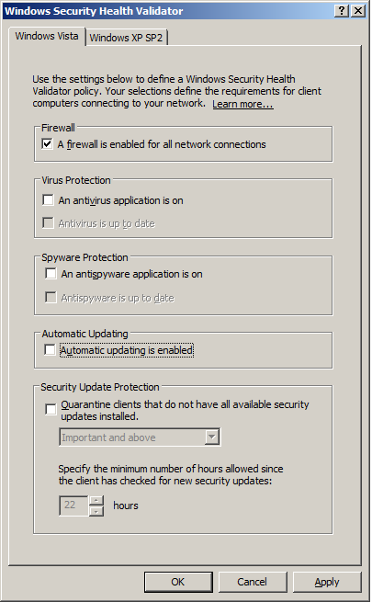
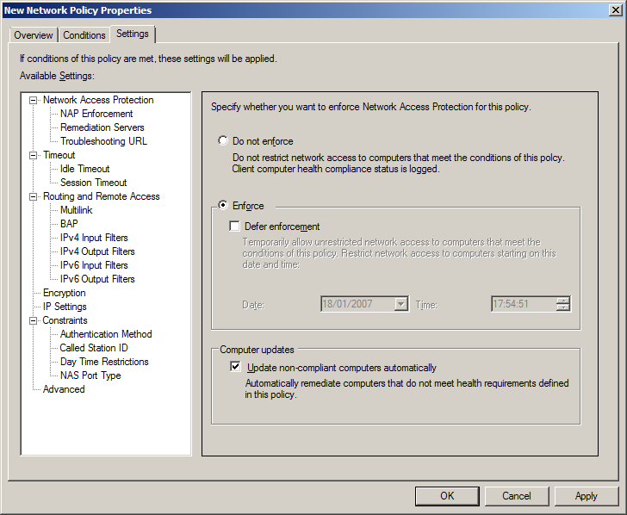

Slide 25





















































































Partenaires NAP
Antivirus
Logiciels de sécurité
Correctifs
Équipements de sécurité
Périphériques réseau
Networking Devices
Intégrateurs de systèmes
Networking Devices

Slide 26
Haute disponibilité

Slide 27
Windows Server Failover Clustering
Réduire la complexité : le cluster sans Doctorat
  Améliorations dans l’installation, l’administration et prise en compte de la problématique de la migration du cluster
Réduire les coûts de mise en œuvre et de possession
  Une solution qui n’est plus réservée qu’aux applications critiques
  Une sécurité et une stabilité améliorées

Slide 28
Outil “Validate”
Exécute un ensemble de tests sur l’ensemble des machines qui vont constituées le cluster
  Lors de l’exécution sur un cluster déjà configuré, il va effectué un inventaire logiciel, des tests réseau et une validation de la configuration système.
  Sur les clusters Windows Server 2008, il peut être aussi utilisé comme outil de diagnostique.
Identifie les problèmes matériels ou de configuration avant que le cluster passe en production
  Cela permet de s’assurer que la solution déployée est stable et solide.

Slide 29
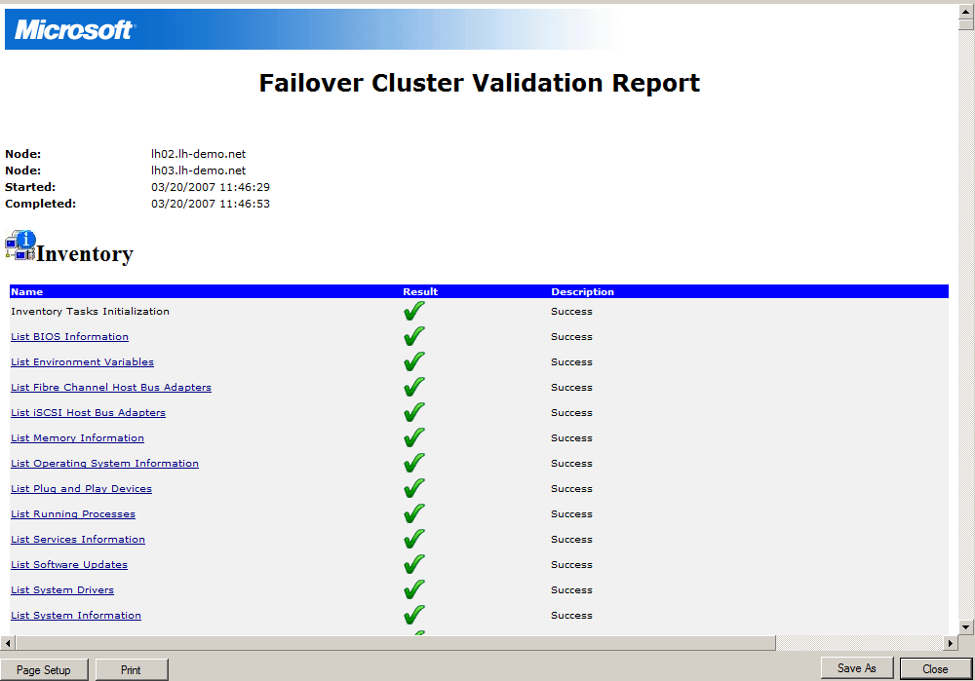
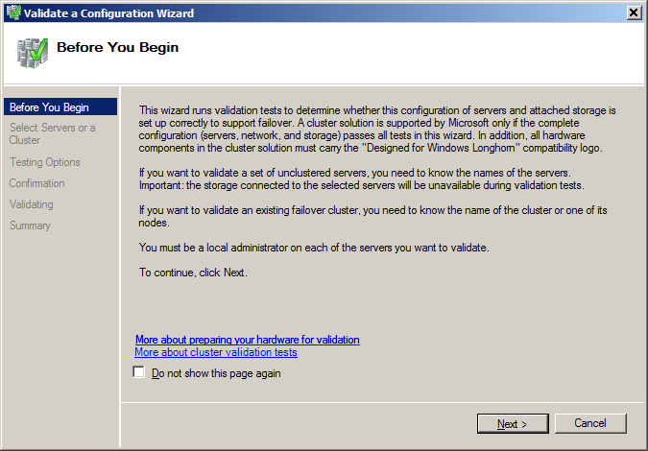
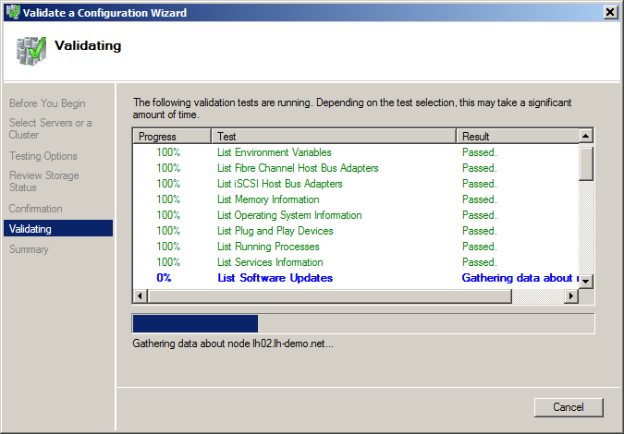
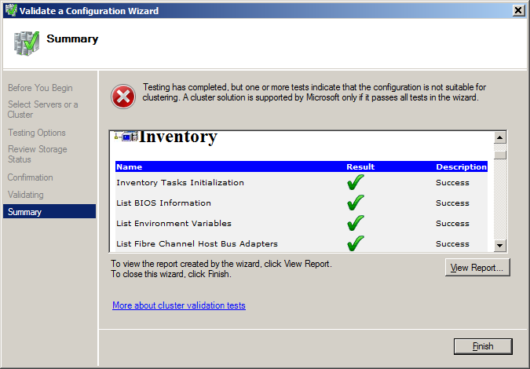

Slide 30
Déployer un cluster
Installation
  Ajouter la fonctionnalité via le Server Manager
  Création d’un cluster en une seule étape
Validation
  Outil de validation de la configuration Cluster (Clusprep V2)
  Ensemble de tests Cluster pour s’assurer de la stabilité du cluster mis en place.
Déploiement
  Complètement scriptable pour le déploiement automatisé
  Nouvelle APICreate Cluster

Slide 31
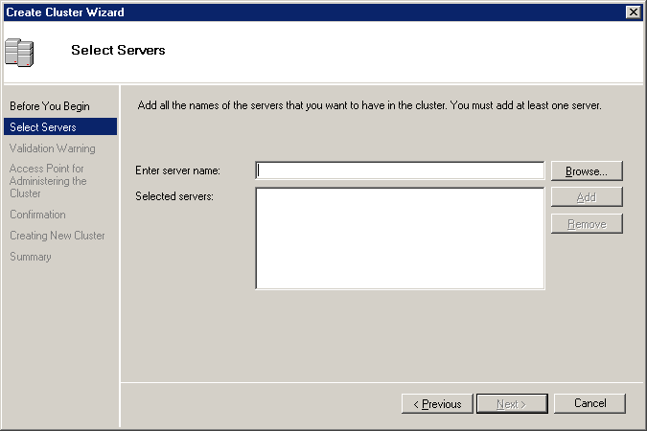
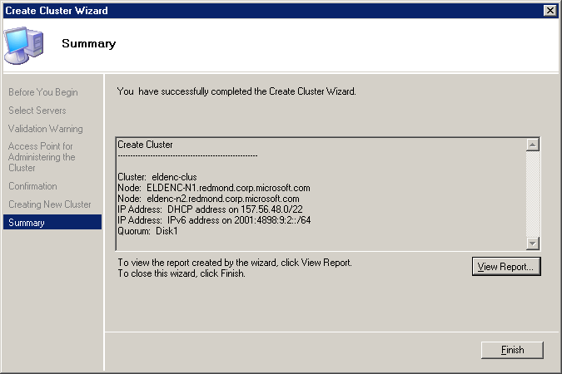
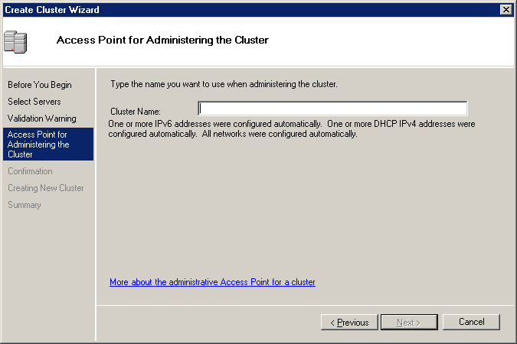

Installation cluster

Slide 32
Migration Cluster
Outil intégré pour la migration
  Permet la migration de la configuration d’un cluster existant d’un cluster à un autre.
  Copie la configuration Cluster et celles des ressources d’un cluster existant vers un cluster cible
Pas de compatibilité descendante
  Un nœud en Win2008 et un nœud en Win2003 ne peut pas cohabiter au sein d’un même cluster au même instant
    Pas de mise à jour possible du nœud alors qu’il fait parti du cluster existant (No rolling upgrade)

Slide 33
Administration du cluster
Mode d’administration:
  Ligne de commande: Cluster.exe
  Scriptable via WMI (namespace MSCluster)
  Nouvelle console d’administration du cluster!
    Conçu pour être simple d’utilisation et orienté « Tâches »
    Moins de boites de dialogue sur lesquelles se poser des questions
      Pourquoi toutes ces entrées « Semble actif » et « état actif » inutiles ?
    Aider l’administration dans les configurations au travers d’assistants
      Je souhaite rendre ce partage hautement disponible…

Slide 34
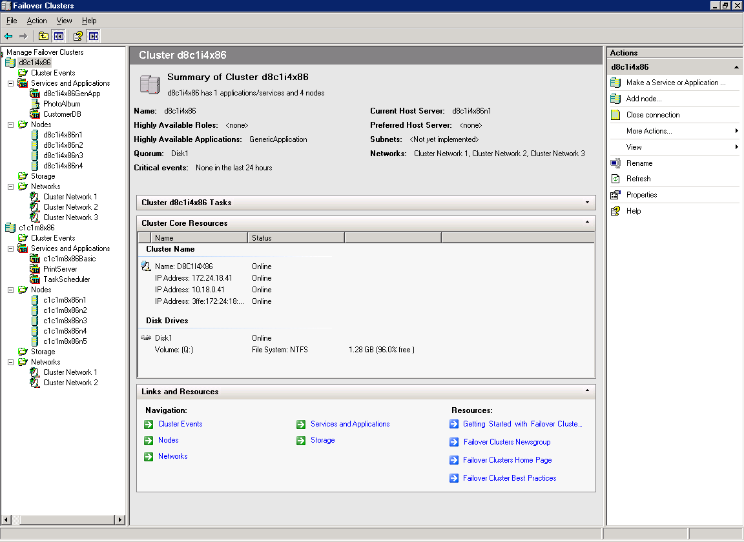
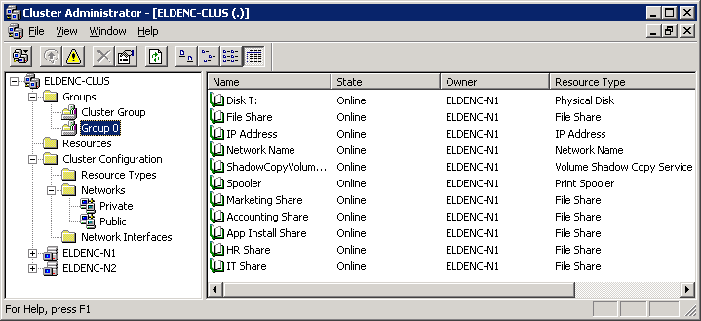
Nouvelle console MMC
Cluster Administrator aujourd’hui…

Slide 35
Améliorations Cluster de fichiers
Simplification de la mise en place
  Créer en seulement 3 étapes via l’assistant
Intégration avec l’explorateur Windows
  Créer un partage comme sur un simple serveur de fichiers
Partages propres à l’instance clusterisée
  Ne vois que les partages disponibles sous l’instance clusterisée (FCI)
  Supprime la confusion que peut avoir l’utilisateur lors de l’accès au cluster

Slide 36
Cluster en mode “Server Core”
Support en mode “server Core”
  Cluster de fichier (inclus DFS), Impression, WINS, DHCP, et les rôles de Virtualisation
  Pas d’interface graphique utilisateur
    Administration via ligne de commande (Cluster.exe)
    Administration distante via la console d’administration Cluster
  Syntaxe d’installation:
  Start /w ocsetup FailoverCluster-Core

Slide 37
Evolutions réseaux
Intégration avec la pile TCP/IP de Windows server 2008
Support de l’IPv6
  Support natif de l’accès des clients en IPv6 ou Tunnel IPv6
  Communication inter-noeud en IPv6
Support de DHCP pour les ressources IPv4
  Obtention d’une adresse IP depuis un serveur DHCP
  Elimine la gestion des adresses IP statiques

Slide 38
Améliorations réseaux
Plus de dépendance NetBIOS
  Prêt pour les environnements sans NetBIOS
    Simplifie le transport du trafic SMB
    Supprime les broadcastes liés à la résolution WINS et NetBIOS
    Standardise la résolution de nom via DNS
Remplacement des protocoles RPC datagramme par des protocoles sécurisés de type session TCP
Améliorations IPSec afin que la bascule soit pratiquement instantanée pour les clients

Slide 39
Evolutions Stockage
Mécanisme amélioré pour la gestion des disques partagés
  Utilisation des « Persistent Reservations »
  Nouvel algorithme pour gérer les disques partagés
Plus de resets des périphériques avec PR’s!
  Plus d’utilisation des SCSI Bus Resets qui peuvent perturber le SAN
Les disques ne sont jamais laisser dans un mode non protégé
Intégration réduite dans la couche de gestion des disques du système

Slide 40

Pré-requis pour le Stockage
Types supportés de Bus Partagé :
Fiber Channel
iSCSI
SAS
Seul le stockage supportant les “Persistent Reservations” sera supporté dans Windows Server Failover Clustering
Plus de support du parallel-SCSI
  Les clusters basés sur du Serial Attached SCSI (SAS) remplacent ceux de type parallel-SCSI

Slide 41
Evolutivité
Nombre de nœuds
  Support jusqu’ à 16 nœuds dans un même cluster x64
Taille des Volumes
  Support des disques de type GUID Partition Table (GPT)
    Support des partitions de plus 2 TB
    GPT fournit une redondance et une reprise améliorée

Slide 42
Compte de service cluster
Amélioration du modèle de sécurité
  Service Cluster s’exécute sous un compte LocalSystem avec des privilèges réduits.
    Plus de compte de service Cluster (CSA)
  Plus de changement de mot de passe.
  Inutile de prédéfinir des comptes utilisateurs
  Moins sensible aux problèmes de configuration
    Résout les problèmes liés aux privilèges
    lorsqu’une stratégie de groupe s’applique accidentellement
  Améliore la sécurité

Slide 43
Améliorations de la Sécurité
Utilisation du package « security negociate »
  Plus uniquement NTLM
  Authentification mutuelle sécurisée
  Encryption améliorée
  Meilleure performance
Audit de l’accès au Cluster
  “ Qui a accédé à ce cluster…?”
  Evénements dans le journal Sécurité
Possibilité de configurer l’encryption pour la communication entre les nœuds

Slide 44
Nouveau Modèle de Quorum
Appartenance des membres du cluster basée sur la majorité
  “Qui” et “Quoi” donnant une voix est complètement configurable
Elimine les points de défaillance
  Le design original présumait que le stockage était toujours disponible
Nouveau modèle de quorum basé sur le meilleur des deux modèles
  Hybride entre la logique Majority Node Set (MNS) et du modèle disque partagé
  Ce modèle remplacera les deux modèles existants
Plus de point de défaillance unique!
  Peut survivre à la perte du disque Quorum

Slide 45

Modèle de quorum par majorité
Nouveau modèle de quorum basé sur la majorité
  Quorum basé sur une majorité de nœuds
  Le disque témoin fournit une voix lors du calcul de la majorité
3 voix au total, dont 2 nécessaires pour la majorité
  Le cluster peut survivre à la perte de n’importe quelle voix
Voix
Voix
Chaque nœud compte
pour 1 voix
Un disque partagé a 1 voix
Voix

Slide 46
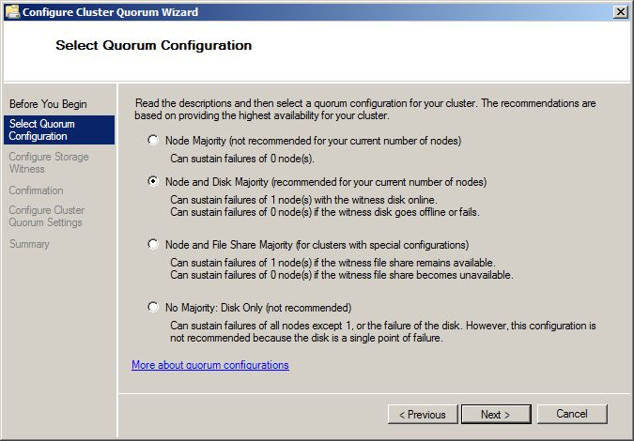

Slide 47
Clusters Géographiquement Dispersé
Les nœuds d’un même cluster peuvent se trouver sur des sous-réseaux différents
  Communications inter-nœuds possibles au travers des routeurs
  Plus besoin de connecter les nœuds via des VLANs!
Amélioration afin d’augmenter la distance entre les nœuds
  Timeouts configurable pour le « Heartbeat »
  Pas de limitations de distance

Slide 48



Nouveau modèle de Dépendances
Nouveaux Objets pour filtrer les dépendances
Le Nom Réseau reste en ligne si la ressource adresse IP A ou B est en ligne
  Auparavant, les deux ressources A et B devaient être en ligne pour que le nom réseau soit accessible par les utilisateurs
  Redondance de ressources et impact réduit pour les services et applications clusterisés
Ressource Nom Réseau
OU
OU
Adresse IP Ressource A
Adresse IP Ressource B

Slide 49
Synthèse

Slide 50
Pour résumer
Sécurité
  Windows Server 2008 profite de toutes les nouveautés sécurité apportées par Windows Vista (BitLocker, CNG…)
  Network Access Protection pour élever le niveau d’intégrité de vos réseaux
    Validation vis-à-vis de vos politiques
    Restriction réseau (quarantaine)
    Mise à niveau
    Maintien de la conformité
Disponibilité
  Windows Server Failover Clustering
    Déploiement, sécurité et stabilité améliorés
    Le support du cluster géographique

Slide 51
Les prochaines webcasts TechNet Live à ne surtout pas manquer !!! (vu que c’est encore et toujours nous ☺)
Le mardi 17 juillet, de 11h à 12h
Nouveautés Terminal Server dans Windows Server 2008
Le mardi 17 septembre, de 11h à 12h
Windows Server Virtualization
http://www.microsoft.com/france/technet/seminaires/seminaires.mspx

Slide 52
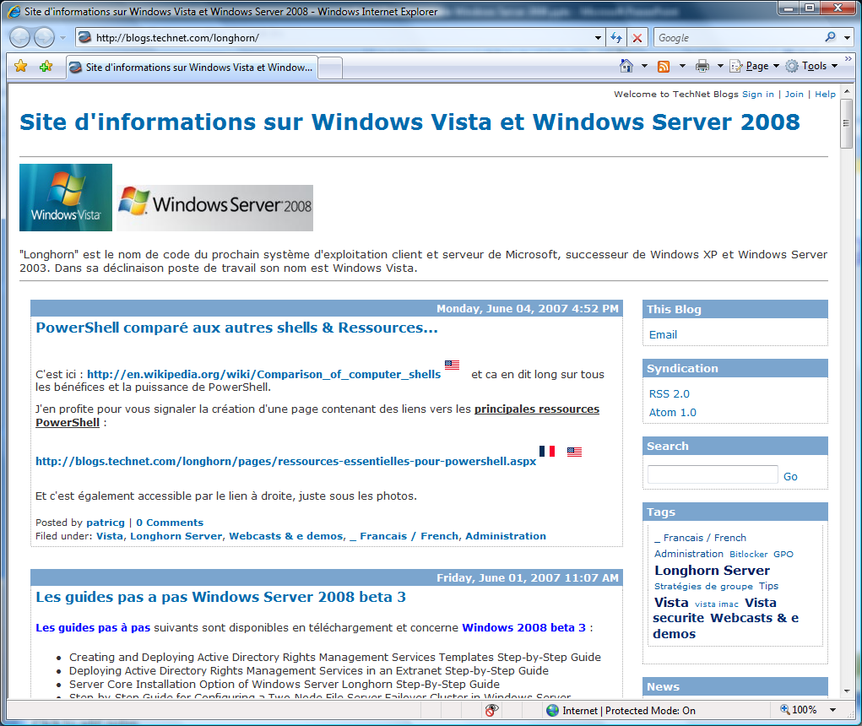

Ressources utiles
Blog : http://blogs.technet.com/longhorn

